Slide 1

WINTER HACK
HACKATON 2021
GI-FI
BOT
By TECHKIDS
EDICIÓN #WINTERCLOUD

Slide 2
CONTENIDO
GI-FI BOT
3
USOS
MEET THE TEAM
5
1
DESARROLLO
PROBLEMÁTICA
4
ANÁLISIS SLA /
PRESUPUESTO
2
6

Slide 3

01
_________
Meet the team

Slide 4

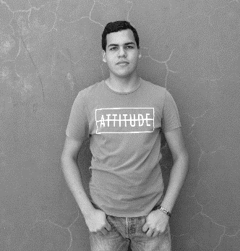
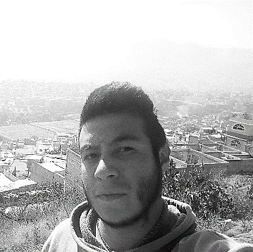
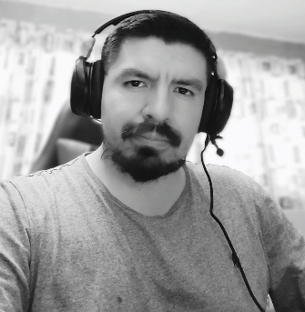

TECHKIDS
VICENTE GARCÍA GARCÍA
ULISES RIVERA RIVERA
DERECHO CORPORATIVO
TENCOLOGÍAS DE LA INFORMACIÓN
ANGEL CRUZ OLVERA
ISMAEL ARIAS MIRANDA
INGENIERÍA EN SOFTWARE
DESARROLLO EMPRESARIAL

Slide 5
02
_________
PROBLEMÁTICA
¿Tienes la necesidad de que alguien te recomiende un buen equipo con la mejor relación calidad/precio?

Slide 6



Esta es la problemática que detectamos y quisimos desarrollar una excelente solución

Slide 7

Presentamos a GI-FI BOT
Tu asistente virtual que te guiará a tomar la mejor decisión de compra
03
_________
GI-FI BOT

Slide 8
Amigable experiencia con usuario
Dinámico
Brinda buenas recomendaciones
Atención al cliente personalizada

Slide 9
04
_________
Desarrollo
En este apartado presentamos como fue el proceso para crear a GI-FI BOT y todas las tecnologías y recursos de AZURE que ocupamos

Slide 10


LLUVIA DE IDEAS Y ATERRIZAJE
CREACIÓN DE DIAGRAMA Y MODELO
CONSTRUCCIÓN DE SQL DATA BASE
IMPLEMENTACIÓN
IDENTIDICAR LA PROBLEMÁTICA
EMPAREJAMIENTO CON SERVICIOS DE AZURE
DELIMITACIÓN
Testeo
1
2
3
4
5
6
7

Slide 11
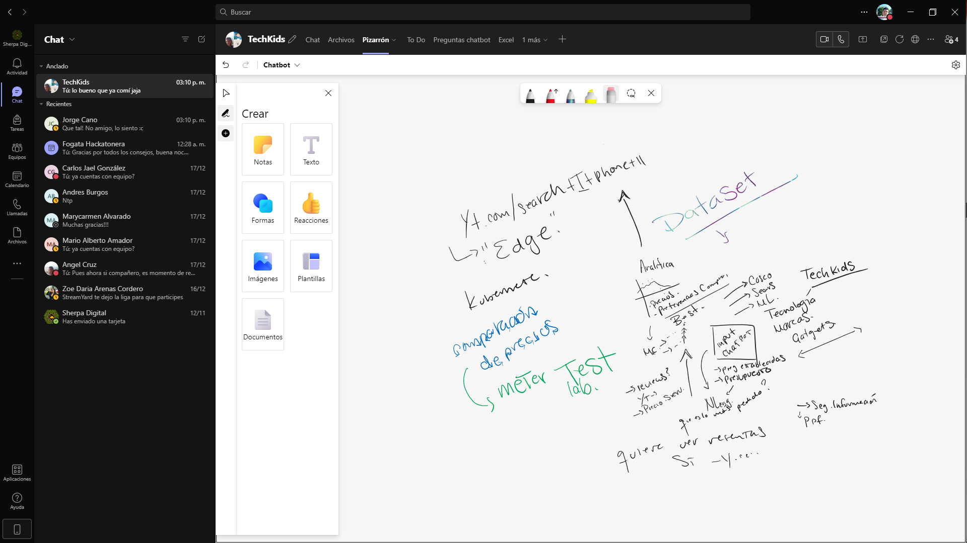


Slide 12
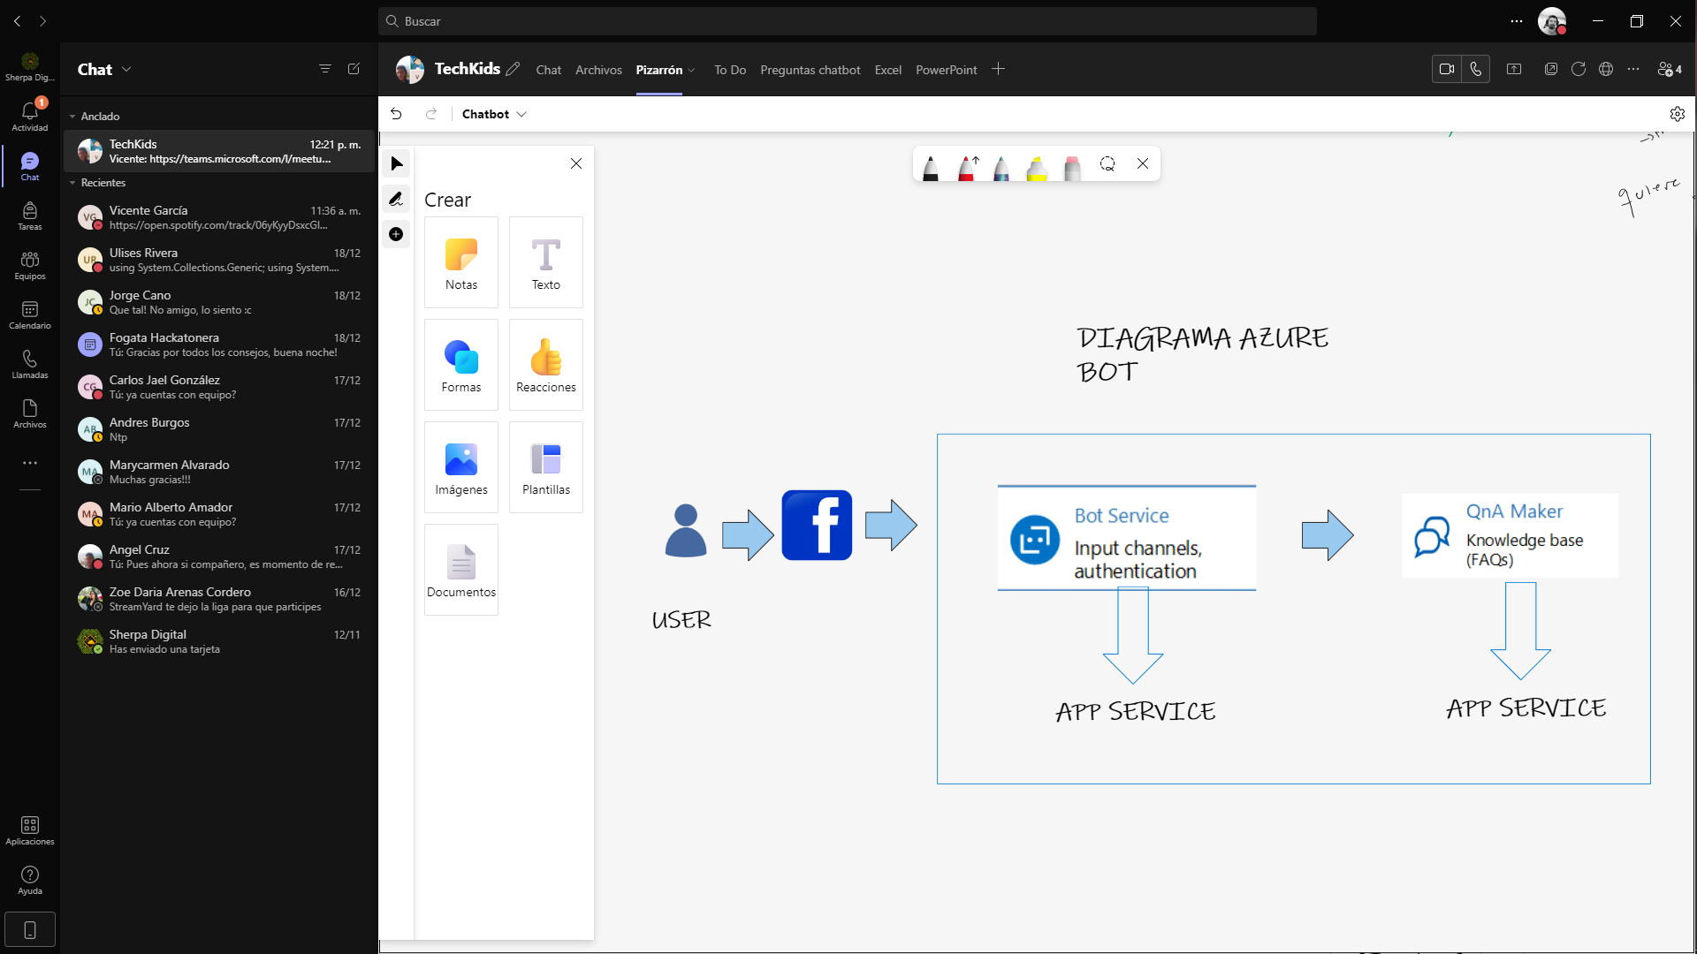


Slide 13
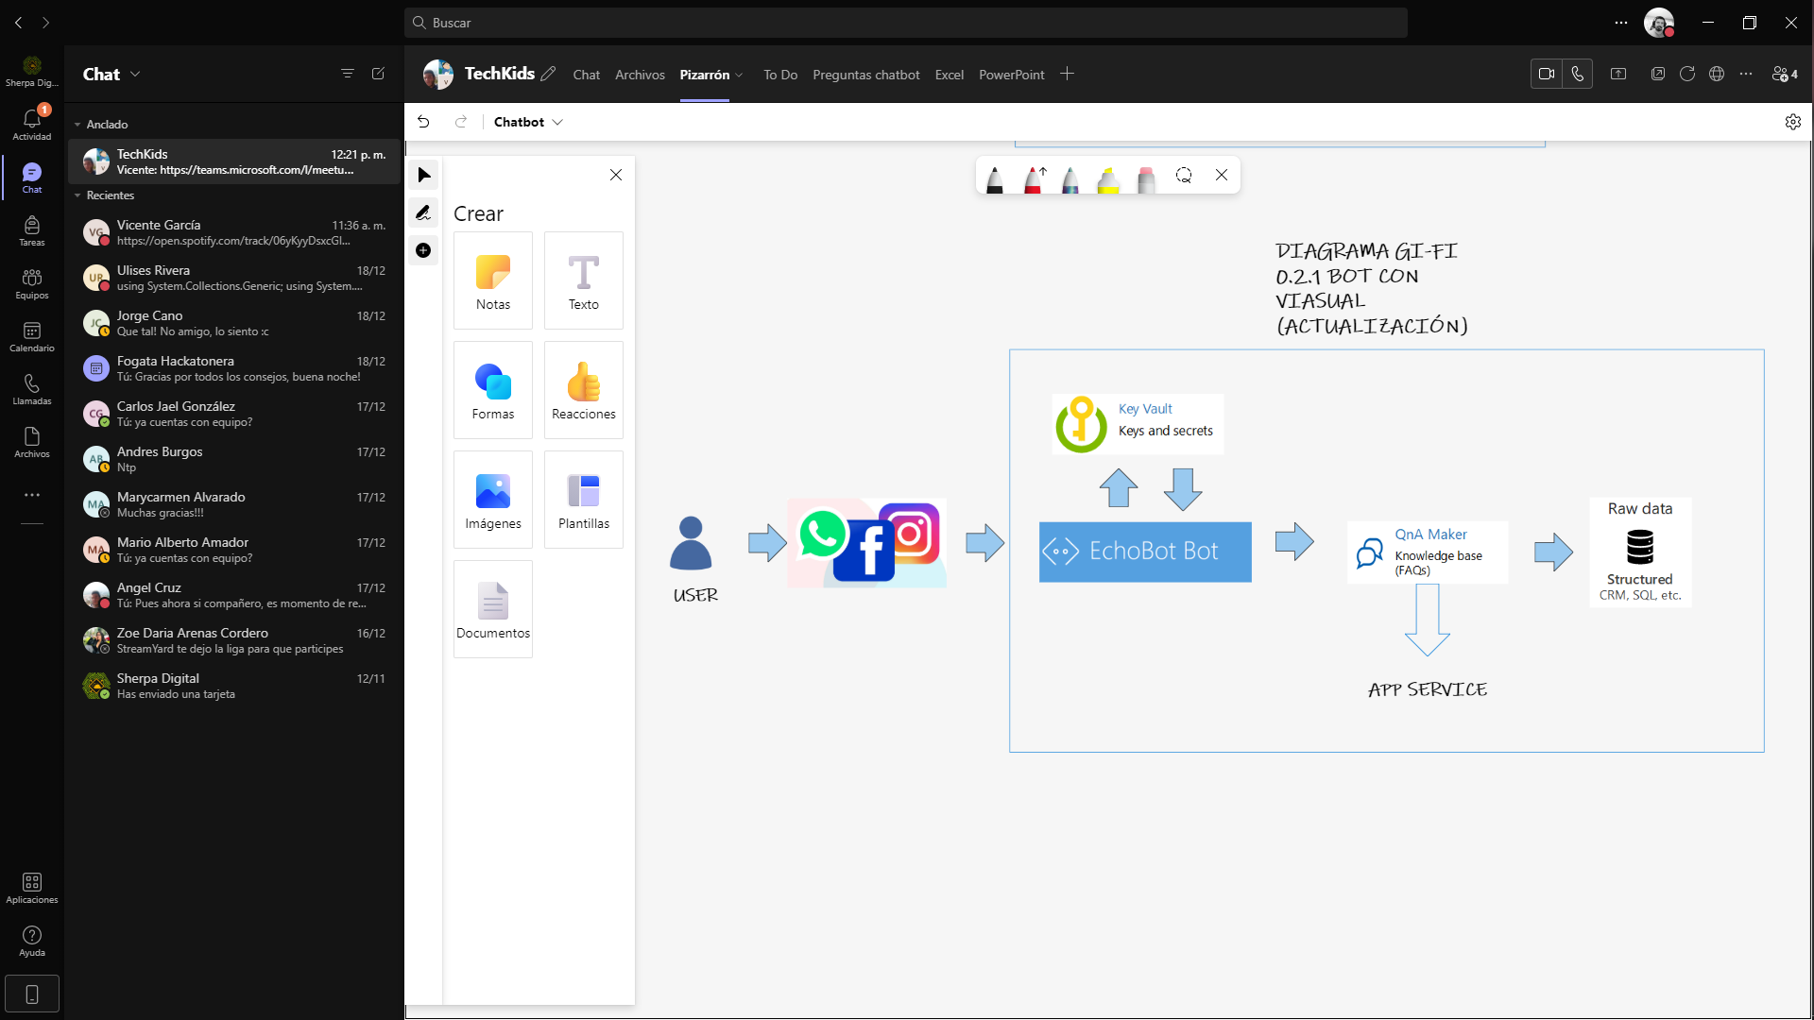

Slide 14
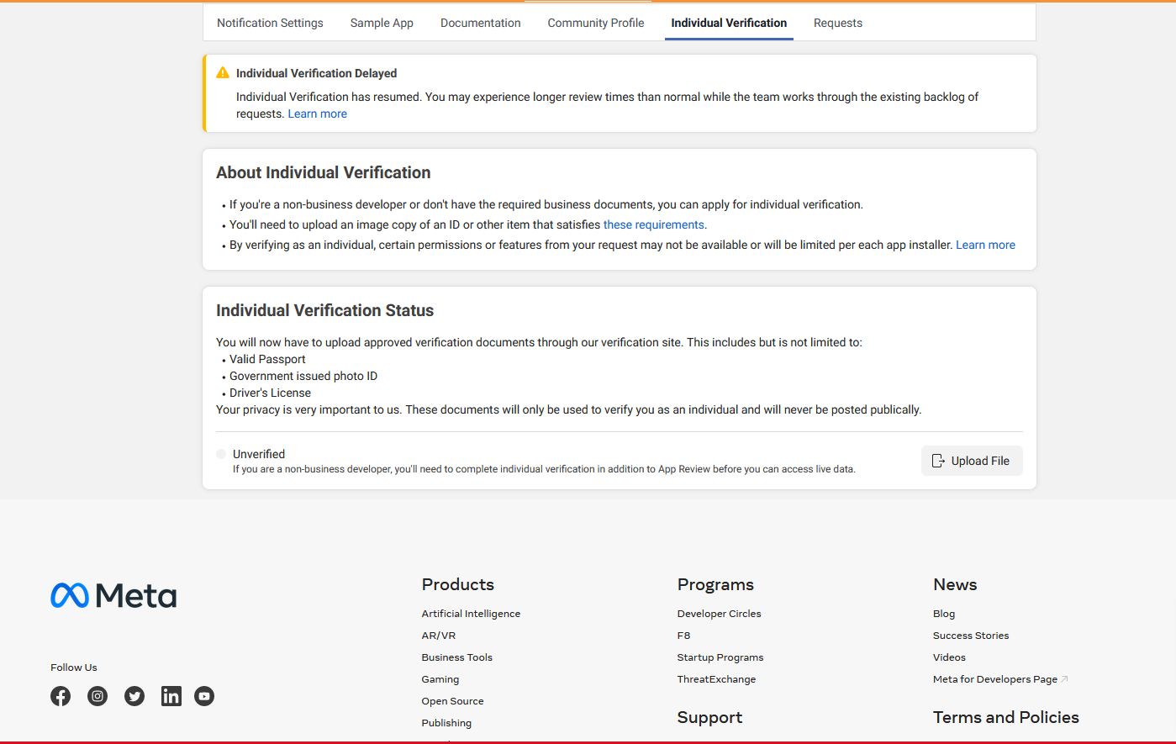
EN PROCESO DE VERIFICACIÓN CON FACEBOOK

Slide 15
05
_________
USOS

Slide 16
Ayuda a los usuarios a descubrir cual es el equipo que más se adapta a sus necesidades
ORIENTACIÓN AL
CLIENTE
COMPARADOR DE
PRECIOS
Los resultados están enfocados en ofrecias alternativas de compra para que el cliente pueda decider en que lugar comprar
Ofrecimiento de
ofertas
Dentro de su base de satos detecta ofertas que son ofrecidas a los clientes
Brinda sugerencias extra
de compra
Incluida en siguientes actualizaciones

Slide 17
06
_________
ANÁLISIS SLA
PRESUPUESTOS
En este apartado se verán reflejados los operaciones realizadas para detectar la SLA de nuestro servicio, así como una presupuestación aproximada que se requeriría para ponerlo en funcionamiento

Slide 18
GI-FI 0.2.1 | SLA
KEY VAULT | 99,99 %
Azure Cognitive Services | 99,9 %
Azure SQL Database | 99,99 %.
Cálculo | 99.9%*99.9%=
Total | 99.79%
GI-FI 0.2 | SLA
Azure Bot Service | 99,9 %
Azure Cognitive Services | 99,9 %
Cálculo | 99.9%*99.9%=
Total | 99.80%
Tiempo de inactividad total
4.27 Horas por Año
Tiempo de inactividad total
4.27 Horas por Año

Slide 19
MUCHAS GRACIAS POR SU ATENCIÓN

